Slide 1

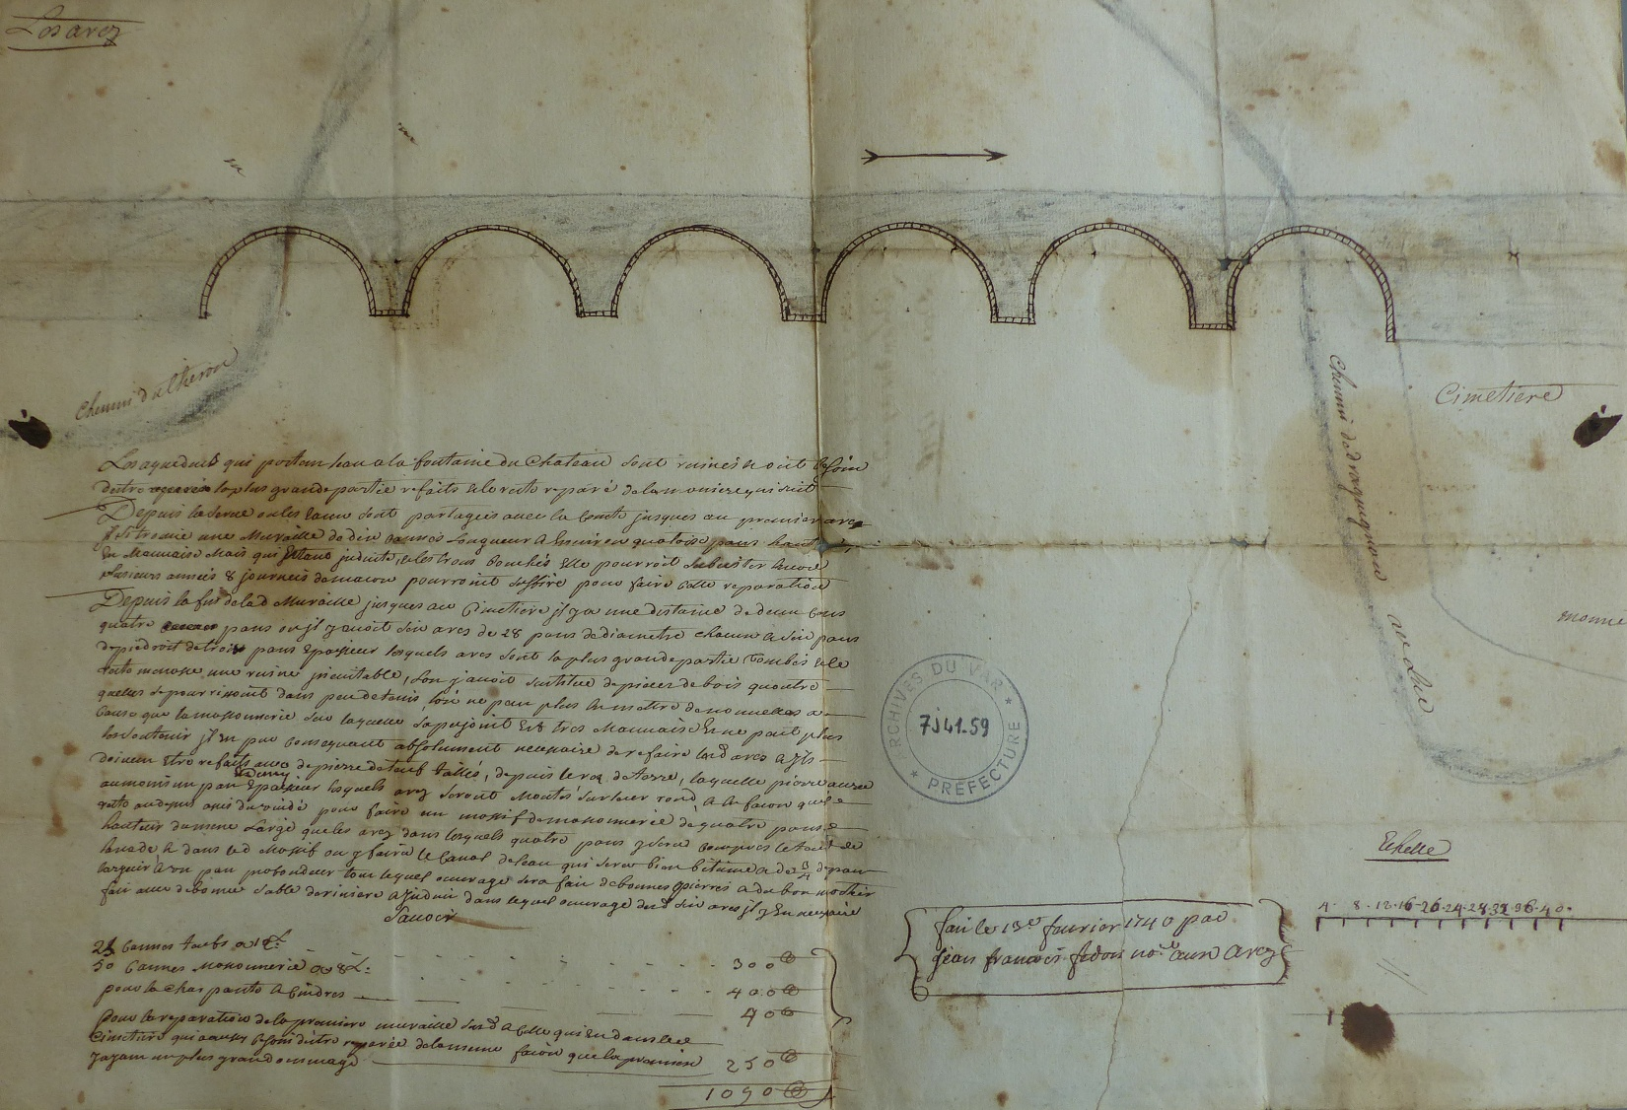
La fontaine du château
En résumé,
La Fontaine du château est mentionnée de nombreuses fois au cours des XVIIIe et XIXe siècles.

Slide 2
Pour en savoir plus,
Le 19 février 1740, le maire Jean François Fedon fait dresser un plan des six arcs qui supportent l’aqueduc menant l’eau au château. Lequel aqueduc repose aussi sur le mur sud du cimetière.
Extrait des archives : « Les aqueducs qui portent l’eau à la fontaine du château sont ruinés et ont besoin d’être réparés, la plus grande partie refaits et le reste réparé de la manière qui suit.
Depuis la serve où les eaux sont partagées avec la communauté jusques au premier arc il se trouve une muraille de dix cannes a environ quatorze pans hauteur mais qui étant enduite, et les trous bouchés elle pourrait subsister encore plusieurs années 8 journées de maçon pourraient suffire pour faire cette réparation.
Depuis la fin de la muraille jusques au cimetière il y a une distance de deux cent quatre cannes pans ou il y avait six arcs de 28 pans de diamètre chacun et six pans de pied droit de trois pans épaisseur lesquels arcs sont la plus grande partie tombés et le reste menasse une ruine inévitable. L’on y avait substitué de pièces de bois quoutre qu’elles dépourissent dans peu de tems, l’on ne peut plus en mettre de nouvelles a cause que la massonnerie sapuyonit est très mauvaise et ne peut plus les soutenir il est par conséquent absolument nécessaire de faire lesdits arcs et ils doivent être refaits avec pierre de tuf taillée, depuis le rez de terre, laquelle pierre aura au moins un pan et demi épaisseur lesquels arcs seront montés surlacer rond a la façon qu’il reste au dessus assez de vide pour faire un massif de massonnerie de quatre pans hauteur, du même large que les arcs dans lesquels quatre pans y sera comprise le tout de ranade. Et dans ledit massif on y fera le canal de l’eau qui sera bien bétonné et de ¾ de pan largeur avec un pan profondeur tout lequel ouvrage sera fait de bonnes pierres et de bon mortier et fait de bonne sable de rivière a enduir dans lequel ouvrage des six arcs sil est nécessaire. »
En avril 1749 la communauté fait dresser un devis car des réparations sont nécessaires sur une distance de 492 cannes au canal d’amenée d’eau partant de la source de Ste Cécile et allant au château.

Slide 3
Du 26 juin 1774 au 23 août 1777 de nombreux constats de dégradation et de travaux sont effectués sur ce même canal.
En février 1830 Manon Lombard demande la remise en état de l’aqueduc des fontaines desservant l’ancien château et ses dépendances en vertu d’une transaction passée entre le seigneur et la commune en 1723.
En 1831 le conseil municipal est d’accord pour l’achat du château et de son quotient d’eau.
En novembre 1875 Les problèmes d’entretien du conduit des fontaines sont constants, on envisage de réutiliser l’ancien aqueduc et le château d’eau situé au pied de la tour.
En février 1877 les travaux de la conduite en fonte et du château d’eau au pied de la tour sont achevés.
* Les recherches ont été réalisées par Franck Dugas

